Slide 1

数学建模
浙江大学数学系 谈之奕
tanzy@zju.edu.cn

Slide 2
运筹与统计
匹配

Slide 3




匹配
的非空子集 称为 的一个匹配（matching），若 中任何两条边在 中均不相邻
若 中所有顶点都与匹配 中某条边关联，则称 为完美匹配（perfect matching）
图中边数最多的匹配称为最大基数匹配，赋权图中总权重最大的匹配称为最大权匹配，赋权图中总权重最小的完美匹配称为最小权完美匹配
完美匹配
最大基数匹配

Slide 4

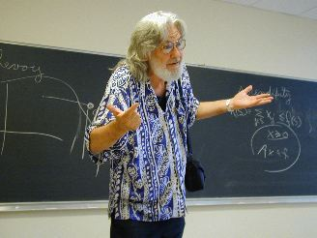
匹配
完全二部图的最小权完美匹配＝指派问题
 | 最大基数匹配 | 最大权匹配
二部图
任意图
Egervary，1931
Kuhn，1955
Edmonds，1965
Edmonds，1965
Jack Edmonds
（1934－ ）
加拿大数学家
Edmonds, J., Paths, trees, and flowers. Canadian Journal of Mathematics, 17, 449–467, 1965
Edmonds, J., Maximum matching and a polyhedron with 0,1-vertices. Journal of Research National Bureau of Standards B, 69, 125–130, 1965
Blossom Algorithm

Slide 5
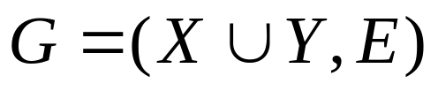
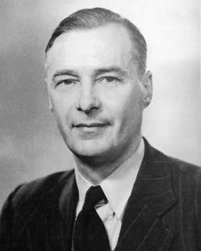


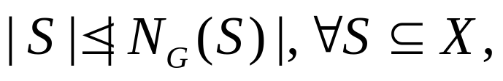


Hall定理
设 为二部图，则 存在匹配 ，使得 中的任一个顶点均与 中某条边关联的充要条件是
这里 为 中所有与 相邻的顶点集合
将52张扑克牌分成13叠，必可从每一叠中抽出一张，使得抽出的13张牌包含所有点数
Philip Hall （1904－1982） 英国数学家

Slide 6

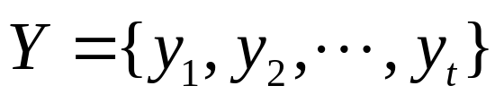
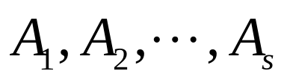


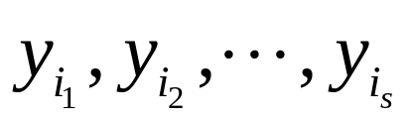
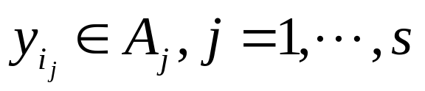
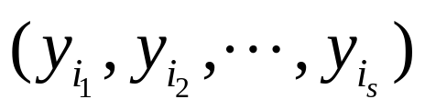
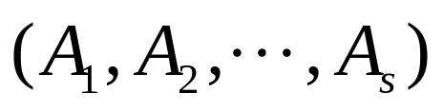
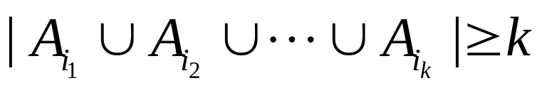



相异代表元系
设有 元集合 ， 是 的 个子集。若存在 中 个互不相同的元素 ，使得 ，则称
为 的一个相异代表元系（system of distinctive representation，SDR）
子集族 存在SDR，当且仅当

Slide 7

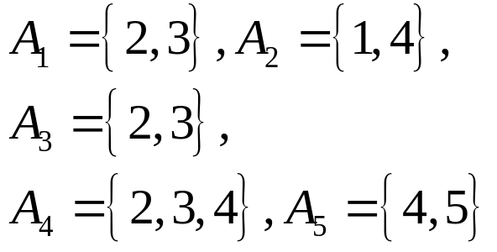
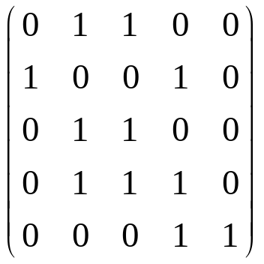


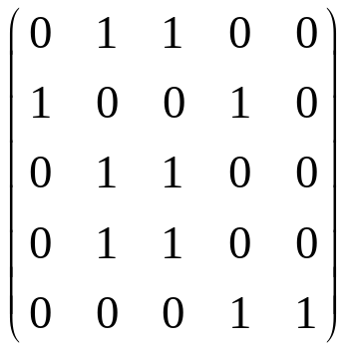
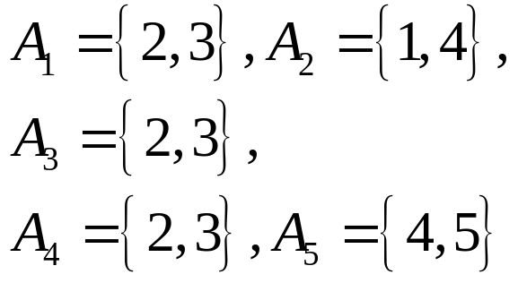

图－集合－矩阵

Slide 8
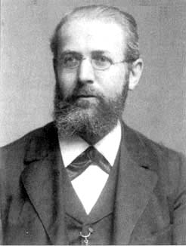



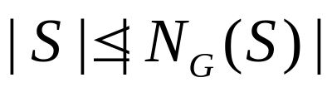
Frobenius定理
设 为二部图，则 有完美匹配 的充要条件是 且对任意 或 ，均有
Ferdinand Georg
Frobenius
（1849－1917）
德国数学家

Slide 9
谢 谢

